Slide 1
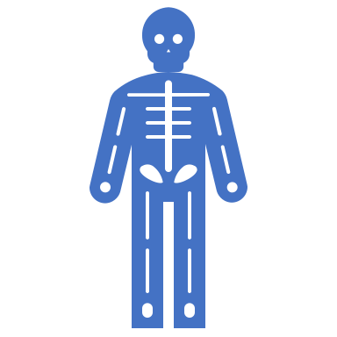
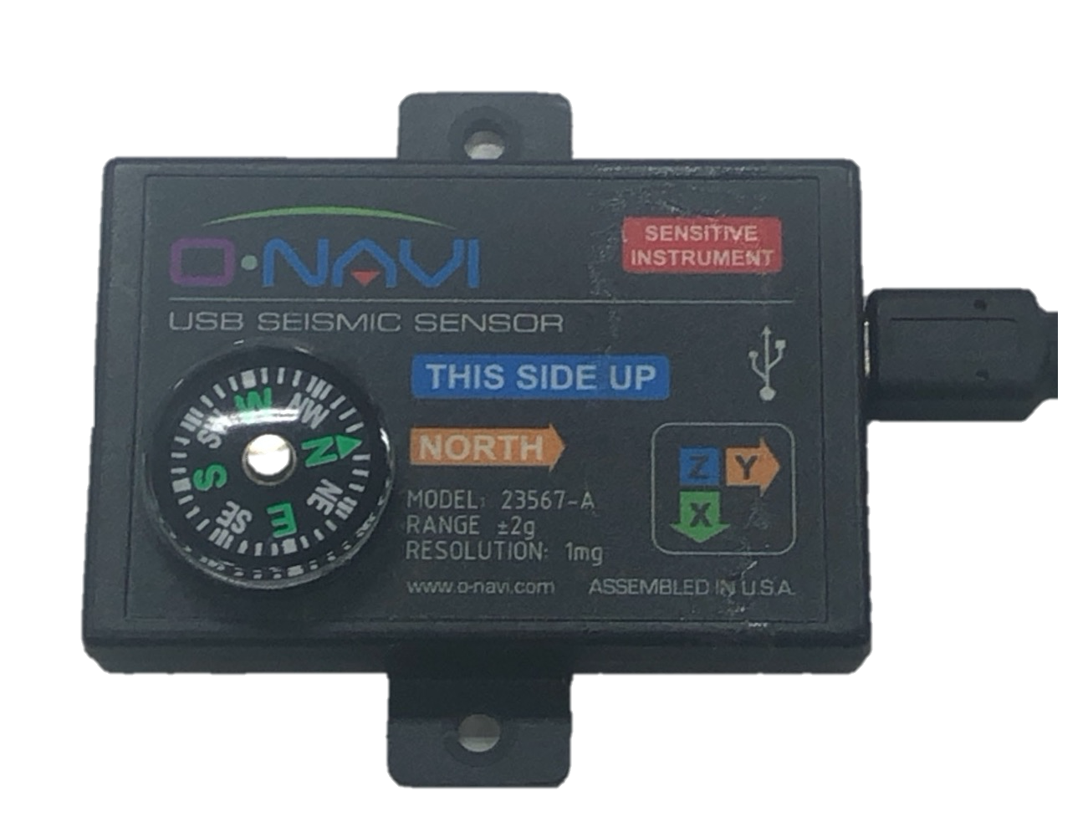
加速度センサーを用いた 寝返り検知アプリ
NE19-1066D 山口航平

Slide 2

制作の背景-1 睡眠について
睡眠とは生物の活動において非常に重要な要素である。
睡眠時間が長すぎても短すぎてもいけない。
⇨6~8時間のうちに質の良い睡眠を取る必要がある。

Slide 3


制作の背景-2 寝返りの利点
1.血液循環の促進
2.ノンレム睡眠(深い眠り)⇨レム睡眠(浅い眠り)へ切り替わる動作
3.体温調整
4.腰痛を防止する

Slide 4
制作の背景-3 テーマ決定
「睡眠は大切」 and 「寝返りは良い睡眠と密接に関わる」
良い睡眠の定義とは？自分で確認するのは難しい
センサーを用いて睡眠の質を俯瞰的に捉えたい！

Slide 5

アプリ制作の目的-1
社会人「寝ても疲れが取れない」
⇨質の悪い睡眠が体調不良の原因？
想定ユーザ
30歳以上の社会人男女

Slide 6
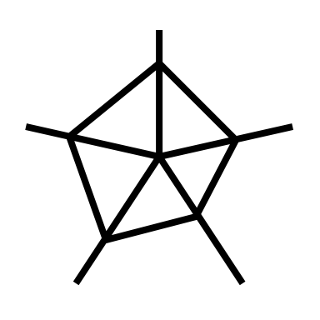
アプリ制作の目的-2
加速度センサーで寝返りを計測、
データをグラフにすることで
俯瞰的に眠りの質を判断できる。
⇨体調不良の原因特定につながる。

Slide 7




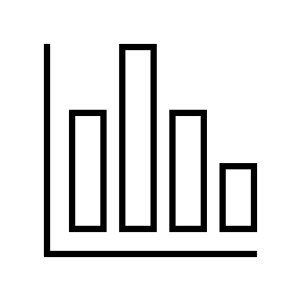
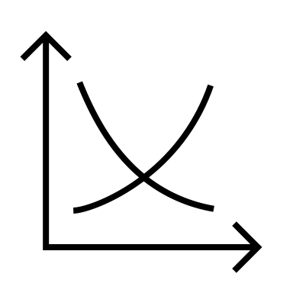
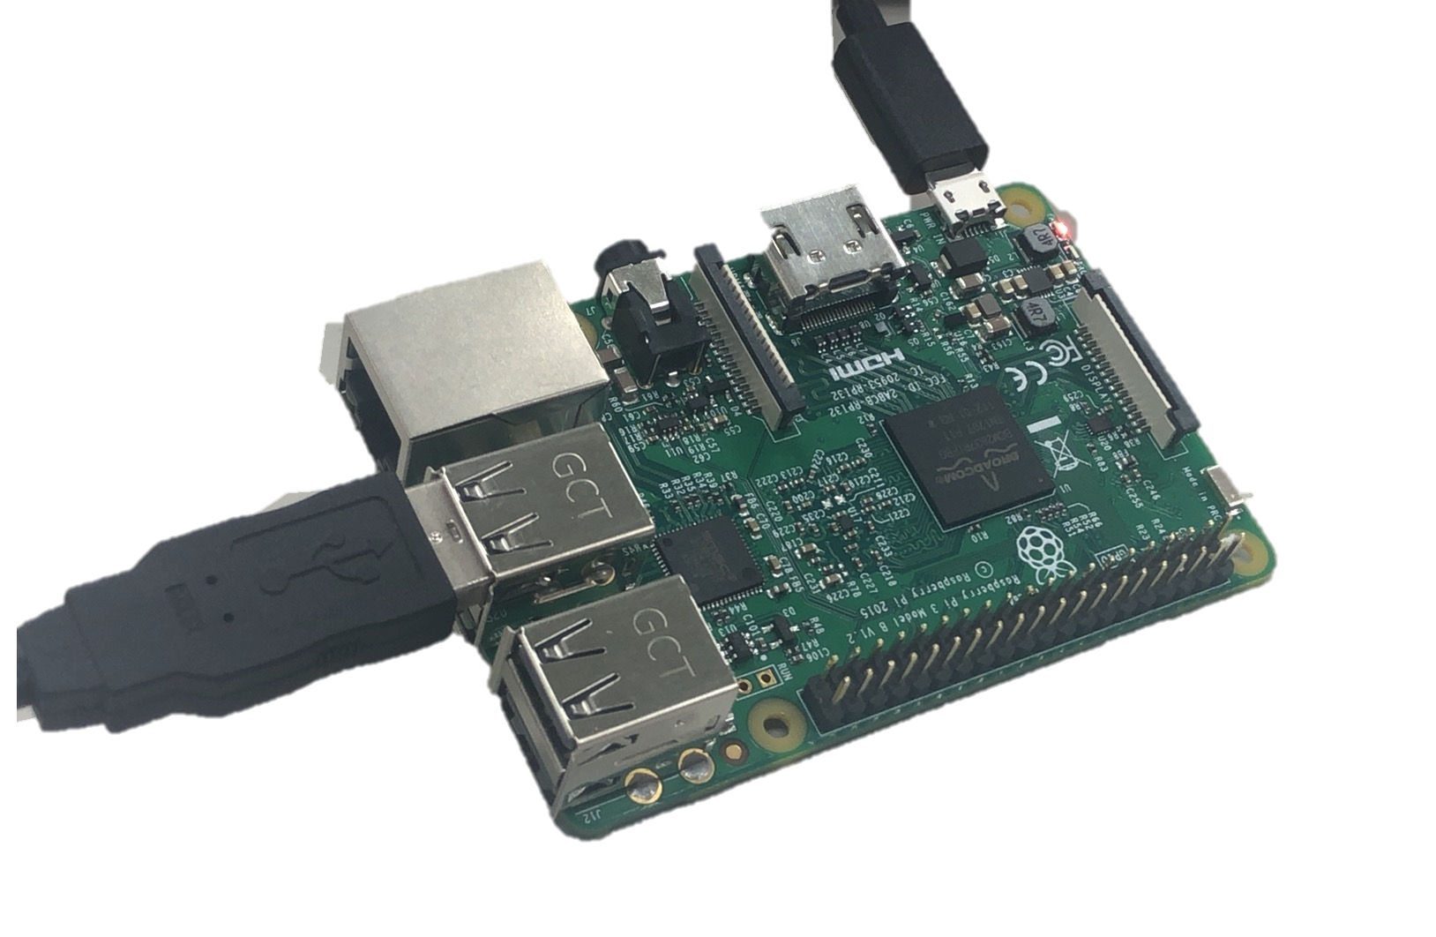
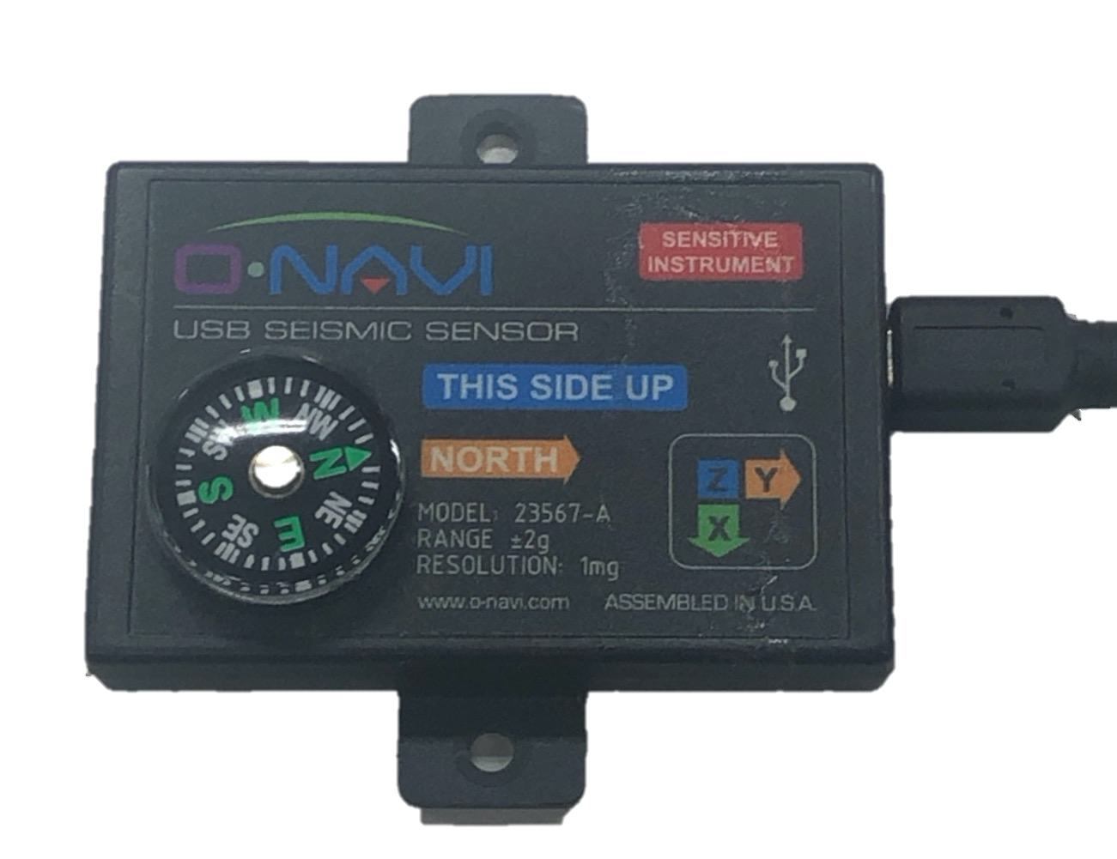

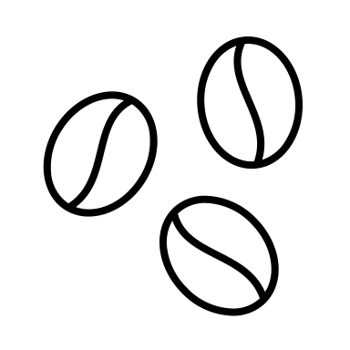
アプリ利用一連の流れ
疲れの取れない
30歳以上男女
体調不良の原因は睡眠ではない
ストレス、持病etc…
睡眠の質が良い
データを分析、グラフ化
問題解決!!
健康のために質の良い睡眠を
枕を変える、
カフェインを控える、
寝スマホを止めるetc…
睡眠の質が悪い
センサーを用いて
寝返りを検知

Slide 8

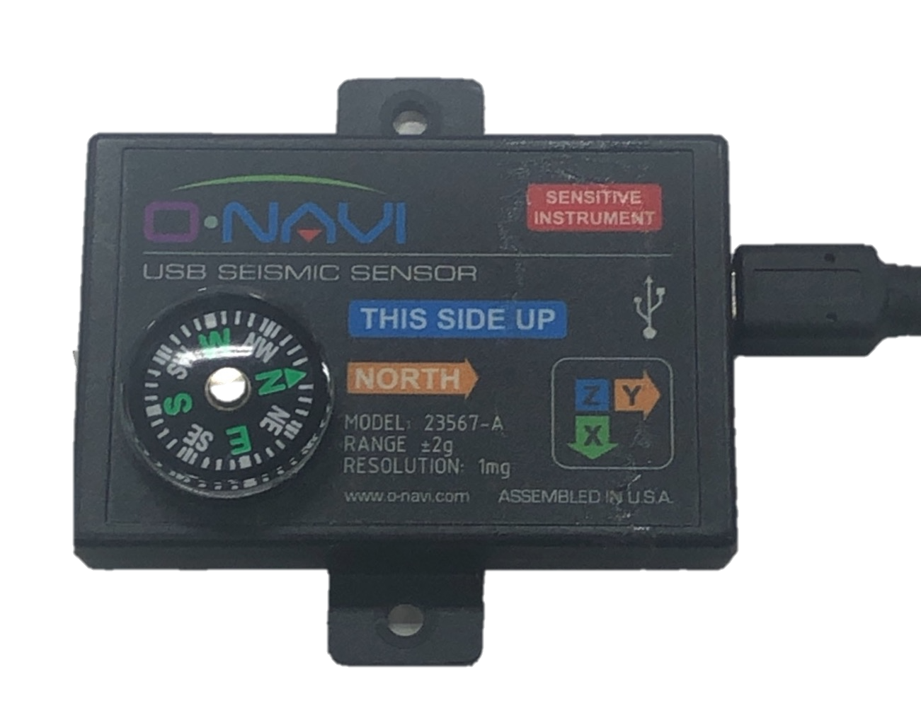
目的達成の手法-1
Z
Z
Z
被験者は眠りにつく際、
加速度センサーを体に取り付ける。
場所は手足などの末端部よりも
大腿といった体の中央部が良い。

Slide 9





目的達成の手法-2
Z
Z
Z
センサーが寝返りを検知、
発生時刻と回数を記録する。
今のは寝返りじゃな

Slide 10
目的達成の手法-3
起床後寝返りの回数・頻度をグラフ化することで、
眠りの質を俯瞰的に分析することができる。

Slide 11
データの処理-1
X,Y,Z軸それぞれの数値を絶対値に変換し、それらを合計する
UNIXTIME | X | Y | Z |  | 経過時間 | 絶対X | 絶対Y | 絶対Z | 絶対値合計
1599800900 | 0.499194384 | -0.677531362 | 10.00105 |  | 0.00330 | 0.49919438 | 0.67753136 | 10.00105 | 11.1777757
1599800900 | 0.511133254 | -0.666338682 | 10.00105 |  | 0.00970 | 0.51113325 | 0.66633868 | 10.00105 | 11.1785219
1599800900 | 0.558888793 | -0.654399812 | 9.989110947 |  | 0.01610 | 0.55888879 | 0.65439981 | 9.98911095 | 11.2023996
1599800900 | 0.594705403 | -0.666338682 | 9.977918625 |  | 0.02370 | 0.5947054 | 0.66633868 | 9.97791862 | 11.2389627
1599800900 | 0.594705403 | -0.666338682 | 10.00105 |  | 0.03010 | 0.5947054 | 0.66633868 | 10.00105 | 11.2620941
1599800900 | 0.570827663 | -0.677531362 | 10.04880524 |  | 0.03650 | 0.57082766 | 0.67753136 | 10.0488052 | 11.2971643
1599800900 | 0.546949923 | -0.713348031 | 10.12043858 |  | 0.04280 | 0.54694992 | 0.71334803 | 10.1204386 | 11.3807365
1599800900 | 0.499194384 | -0.749164641 | 10.16819382 |  | 0.05060 | 0.49919438 | 0.74916464 | 10.1681938 | 11.4165528
1599800900 | 0.440246165 | -0.79692018 | 10.15625477 |  | 0.05690 | 0.44024616 | 0.79692018 | 10.1562548 | 11.3934211

Slide 12
データの処理-2
絶対値合計の値の急激な変化＝加速度センサーが寝返りを検知

Slide 13
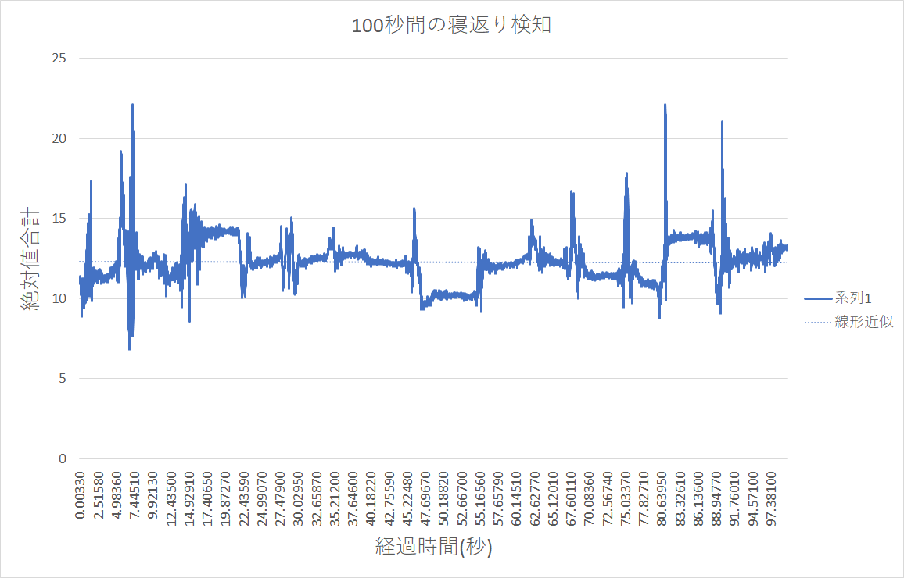
基準を設けていないため細かなことは言えないが、
100秒のうち14回大きく加速度のかかる運動があったことは確かである。

